Slide 1

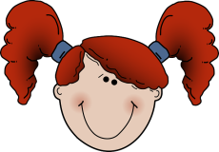
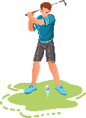


Les Sports/ Sports
Ball games
Je joue au football | I play football
Je joue au tennis | I play tennis
Je joue au badminton | I play badminton
Je joue au golf | I play golf
Je joue au rugby | I play rugby
Je joue au hockey | I play hockey
Je joue au basketball | I play basketball
Je joue au snooker | I play snooker
Je joue au ping-pong | I play table tennis
Non-ball games [le]
Je fais du cyclisme | I cycle
Je fais du judo | I do judo
Je fais du roller | I roller skate
Je fais du skate | I do skateboarding
Je fais du ski | I ski
Non-ball games [la]
Je fais de la gymnastique | I do gymnastics
Je fais de la natation | I swim
Je fais de la danse | I dance
Non-ball games [l’]
Je fais de l’équitation | I do horse riding
Je fais de l’athlétisme | I do athletics
French Year 4, Summer 1
Sports and Opinions
Key Questions
Qu’est-ce que tu joues/ fais comme sport? Je joue/ fais… | What sport do you play/do? - I play/ do…
Qu’est-ce que tu joues comme sport?
Qu’est-ce que tu fais comme sport?
Je joue
au golf
Je fais de l’équitation
VERBS
Je joue | I play
Je fais | I do
REMEMBER
BALL GAMES: use je joue au Je joue au football NON-BALL GAMES: use je fais du/ de la/ de l’ Je fais du judo Je fais de la natation Je fais de l’athlétisme
KEY SOUNDS
h | silent
tion | see -on
er | urr

Slide 2
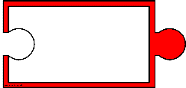
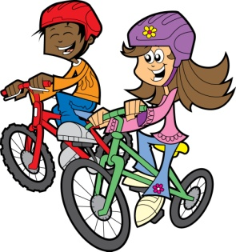
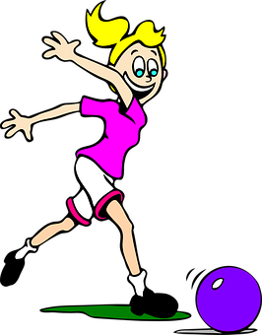

French Year 4, Summer 1
Sports and Opinions
Les Opinions Opinions
J’aime | I like
J’adore | I love
Je n’aime pas | I don’t like
Je déteste | I hate
Les Adjectifs/ Adjectives
facile | easy
difficile | difficult
intéressant | interesting
amusant | fun
ennuyeux | boring
dangereux | dangerous
parce que c’est…
(because it is ...)
J’adore l’équitation
parce que c’est amusant
J’aime le cyclisme parce que c’est intéressant et facile
Je déteste le football parce que c’est ennuyeux
Je n’aime pas la natation parce que c’est difficile et dangereux
Les Nombres- Numbers
10 Dix | 20 Vingt | 30 Trente | 40 Quarante | 50 Cinquante | 60 Soixante

